Slide 1
MODELO PEDAGÓGICO SECAP
DIRECCIÓN DE DISEÑO Y CONTENIDO PEDAGÓGICO

Slide 2

CONTENIDOS
PRESENTACIÓN
JUSTIFICACIÓN
OBJETIVOS
FUNDAMENTACIÓN TEÓRICA
DIRECCIÓN DE DISEÑO Y CONTENIDO PEDAGÓGICO
ENSEÑANZA - APRENDIZAJE

Slide 3

PRESENTACIÓN
DIRECCIÓN DE DISEÑO Y CONTENIDO PEDAGÓGICO

Slide 4
PRESENTACIÓN
DIRECCIÓN DE DISEÑO Y CONTENIDO PEDAGÓGICO
Modelo Pedagógico SECAP
Es un constructo teórico – formal que describe, explica y orienta la práctica pedagógica.
Se basa en el paradigma constructivista.
Proporciona unidad conceptual y metodológica para el desarrollo de competencias en los participantes.
Tiene la finalidad de responder a los retos que plantea hoy el proceso de capacitación y formación laboral.

Slide 5
JUSTIFICACIÓN
DIRECCIÓN DE DISEÑO Y CONTENIDO PEDAGÓGICO

Slide 6
JUSTIFICACIÓN
DIRECCIÓN DE DISEÑO Y CONTENIDO PEDAGÓGICO
Modelo Pedagógico SECAP
posibilita:
La adopción de una forma o manera de desarrollar el proceso de enseñanza-aprendizaje en la capacitación y formación laboral.
Igualar el desfase entre las concepciones y prácticas formativas frente a las necesidades laborales de los contextos productivo, social y público.
Fortalecer la calidad de los procesos de capacitación y formación laboral, con enfoque de competencias.
Brindar claridad de los conceptos fundamentales y las estrategias metodológicas en materia pedagógica y didáctica.

Slide 7
OBJETIVOS
DIRECCIÓN DE DISEÑO Y CONTENIDO PEDAGÓGICO

Slide 8
OBJETIVOS del
DIRECCIÓN DE DISEÑO Y CONTENIDO PEDAGÓGICO
Modelo Pedagógico SECAP
1.- Establecer una estructura conceptual y metodológica de carácter integral, integrado e integrador de todos los elementos del proceso de enseñanza – aprendizaje.
2.- Incrementar los niveles de pertinencia, efectividad, calidad y coherencia de los procesos de capacitación y formación laboral, desarrollados por el SECAP.

Slide 9
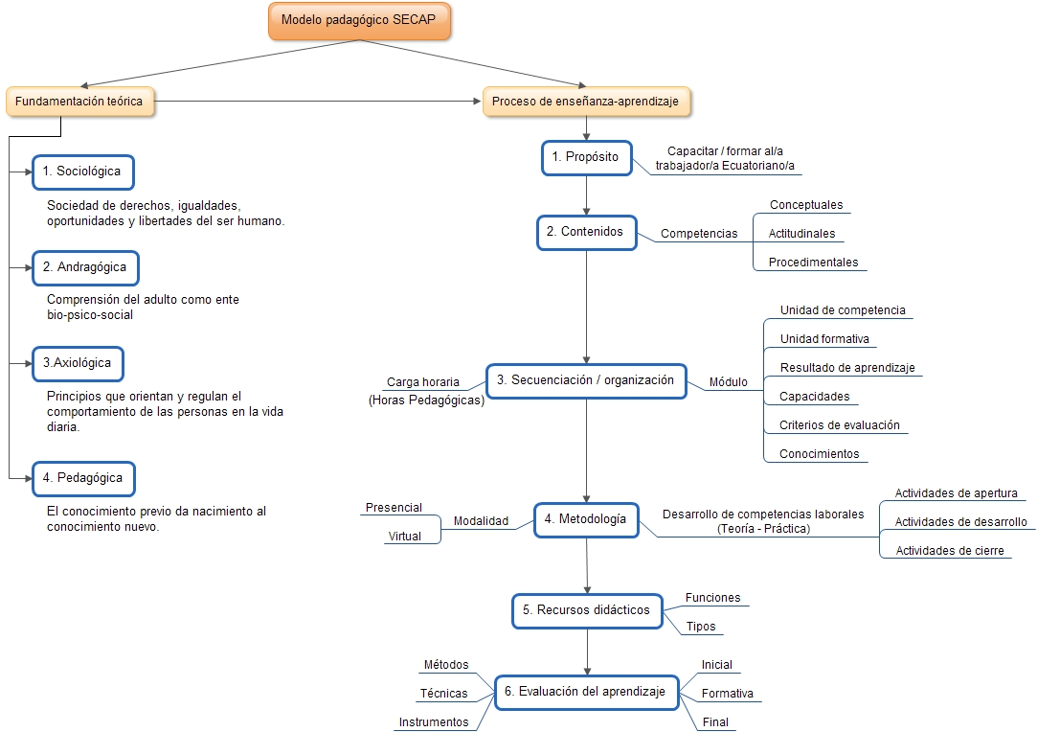
ESTRUCTURA
DIRECCIÓN DE DISEÑO Y CONTENIDO PEDAGÓGICO

Slide 10
FUNDAMENTACIÓN TEÓRICA
DIRECCIÓN DE DISEÑO Y CONTENIDO PEDAGÓGICO

Slide 11
FUNDAMENTACIÓN TEÓRICA
Concepción de:
sociedad, hombre, valores, capacitación y formación...
Sociológica
Andragógica
Axiológica
Pedagógica
planteados desde la fundamentación:
DIRECCIÓN DE DISEÑO Y CONTENIDO PEDAGÓGICO

Slide 12
FUNDAMENTACIÓN TEÓRICA:
Sociológica
DIRECCIÓN DE DISEÑO Y CONTENIDO PEDAGÓGICO
Comprensión y opción del tipo de sociedad que se quiere construir, desde el referente:
Sumak Kawsay
Define la vida plena desde el grado de equilibrio del ser humano con su comunidad y con la naturaleza.
Plantea la construcción de una sociedad: justa, igualitaria, equitativa, solidaria, corresponsable, de excelencia, pluralista, etc.
Ciencia y tecnología
Ciencia: constituye un conjunto de conocimientos de las cosas del mundo, de los fenómenos de la naturaleza para la solución de los problemas de la vida.
Tecnología: actividad planificada, organizada y creativa para producir, transformar y comercializar procesos, productos, bienes y servicios.
Tienen propósito común: la satisfacción de las necesidades humanas.

Slide 13
FUNDAMENTACIÓN TEÓRICA:
Andragógica
DIRECCIÓN DE DISEÑO Y CONTENIDO PEDAGÓGICO
Comprensión del hombre adulto (hombre-mujer) como un ser psicológico, biológico, social y espiritual.
Para los procesos de capacitación y formación laboral es importante considerar:
Características del adulto en el aprendizaje:
Tiene auto concepto.
Posee experiencia previa.
Principios de la andragogía:
Horizontalidad : permite a los participantes y al facilitador interaccionar en su condición de adultos.
Participación: permite tomar decisiones en conjunto.
Componentes de la andragogía:
El participante adulto
El andragogo
Manifiesta prontitud en aprender.
Posee motivación para aprender.
El grupo (participantes)
El medio ambiente (contextos de aprendizaje)

Slide 14
FUNDAMENTACIÓN TEÓRICA:
Axiológica
DIRECCIÓN DE DISEÑO Y CONTENIDO PEDAGÓGICO
Crecimiento del ser humano en todas sus dimensiones: físico-afectivo-moral, para lograr la integralidad y madurez.
Principios éticos:
La vida
El bien común
Valores:
Racionalidad
Libertad
La innovación
La responsabilidad ambiental
Trabajo en equipo
La inclusión
Equidad de género
El liderazgo
Respeto
Equidad
Solidaridad
Lealtad
Honestidad
Disciplina

Slide 15
FUNDAMENTACIÓN TEÓRICA:
Pedagógica
DIRECCIÓN DE DISEÑO Y CONTENIDO PEDAGÓGICO
El modelo pedagógico del SECAP se fundamenta en el paradigma constructivista.
Constructivismo
Principios
1. El conocimiento es una construcción del ser humano en base a esquemas que posee.
2. Existen múltiples realidades construidas individualmente.
Epistemología
Psicología
Aportes en:
Pedagogía
-La relación con el mundo está mediatizada por las representaciones mentales que de él tenemos.
-El sujeto cumple un papel activo en el proceso de apropiación del conocimiento.
-Las ideas están organizadas, interconectadas y relacionadas estructuralmente.
-Nuestro pensamiento posee una estructura.
-Los conocimientos nuevos se vinculan de manera clara y estable con los conocimientos previos.
-Es prioritario realizar un diagnóstico completo y amplio de los conceptos con los cuales llegan los estudiantes.

Slide 16
FUNDAMENTACIÓN TEÓRICA:
Pedagógica
DIRECCIÓN DE DISEÑO Y CONTENIDO PEDAGÓGICO
Aprendizaje
Proceso activo en el cual el participante construye nuevas ideas o conceptos basados en conocimientos anteriores.
Rol del facilitador
Organiza el currículo en forma de espiral.
Rol del participante
Selecciona y transforma la información.
Ambientes de aprendizaje
Proveen múltiples representaciones de la realidad.
El aprendizaje como logro de competencias.
Transforma la información en un formato adecuado para la comprensión del participante.
Diseña y coordina situaciones de aprendizaje.
Aprenden a aprender.
Participa activamente en las actividades propuestas.
Enfatizan la construcción del aprendizaje.
Promueven la reflexión de las experiencias.
Algunas implicaciones pedagógicas del constructivismo:

Slide 17

ENSEÑANZA - APRENDIZAJE
DIRECCIÓN DE DISEÑO Y CONTENIDO PEDAGÓGICO

Slide 18
ENSEÑANZA – APRENDIZAJE
Enseñanza: acto mediante el cual el facilitador muestra o suscita contenidos educativos.
Aprendizaje: acto por el cual un participante capta y elabora contenidos expuestos por el facilitador.
1. Propósito
2. Contenidos
3. Secuenciación
4. Metodología
5. Recursos didácticos
6. Evaluación del aprendizaje
COMPONENTES
DEL PROCESO DE
ENSEÑANZA-APRENDIZAJE
DIRECCIÓN DE DISEÑO Y CONTENIDO PEDAGÓGICO

Slide 19

COMPONENTES DE ENSEÑANZA - APRENDIZAJE:
1. Propósito
DIRECCIÓN DE DISEÑO Y CONTENIDO PEDAGÓGICO
Formar al trabajador ecuatoriano para estar en diferentes contextos y exigencias laborales.
OFERTA LABORAL – DEMANDA LABORAL
Actualizar y desarrollar competencias de acuerdo a las necesidades laborales.

Slide 20
COMPONENTES DE ENSEÑANZA - APRENDIZAJE:
2. Contenidos
DIRECCIÓN DE DISEÑO Y CONTENIDO PEDAGÓGICO
Conocimientos
Destrezas
Capacidad de actuar y de tomar decisiones en contextos determinados, a través de un pensamiento reflexivo que integra conocimientos, destrezas y actitudes.
Actitudes
Específicas
Competencias
Transversales
Básicas

Slide 21
COMPONENTES DE ENSEÑANZA - APRENDIZAJE:
3. Secuenciación
DIRECCIÓN DE DISEÑO Y CONTENIDO PEDAGÓGICO
Módulo: unidad curricular.
Unidad de competencia: agrupación de funciones productivas relacionadas con una ocupación.
Unidad formativa: cada una de las partes que forman el módulo.
Resultados de aprendizaje: cambios esperados en los participantes como meta del aprendizaje.
Capacidades: habilidades y destrezas que posee una persona para realizar algo.
Criterios de evaluación: indicador de los resultados que el participante debe lograr en relación con la unidad de competencia.
Conocimientos: conjunto de información científica-técnica respecto a un tema específico.

Slide 22
COMPONENTES DE ENSEÑANZA - APRENDIZAJE:
4. Metodología
DIRECCIÓN DE DISEÑO Y CONTENIDO PEDAGÓGICO
Conjunto planeado de acciones necesarias para alcanzar los objetivos o resultados de aprendizaje.
Estrategias:
Talleres
Investigación
Actividades
De apertura
De desarrollo
Modalidades:
Presencial
De cierre
Virtual
Conferencias
Tutorías
Etc.

Slide 23
COMPONENTES DE ENSEÑANZA - APRENDIZAJE:
5. Recursos didácticos
DIRECCIÓN DE DISEÑO Y CONTENIDO PEDAGÓGICO
Diferentes materiales, herramientas y equipos que sirven de mediación para facilitar los procesos de enseñanza – aprendizaje.
Funciones:
Presentar la información requerida explícitamente.
Guiar los aprendizajes.
Tipos:
Auditivos
Gráficos
Organizar información.
Relacionar contenidos.
Desarrollar y ejercitar habilidades.
Despertar y mantener el interés.
Simular situaciones reales.
Etc.
De imagen fija
Impresos
Tridimensionales
Electrónicos
Etc.

Slide 24
COMPONENTES DE ENSEÑANZA - APRENDIZAJE:
6. Evaluación del aprendizaje
DIRECCIÓN DE DISEÑO Y CONTENIDO PEDAGÓGICO
Objetivos:
Conocer: a los participantes, los propósitos, los medios y los elementos que favorecen o dificultan el aprendizaje.
Valorar los resultados del proceso de enseñanza-aprendizaje.
Tipos:
Evaluación diagnóstica
Evaluación formativa
Evaluación final
Determina los elementos importantes que el participante trae o posee previo al proceso de aprendizaje.
Brinda información sobre los progresos individuales y grupales, así como del desarrollo del proceso formativo.
Mide los objetivos finales del módulo.
Medir la eficiencia de los elementos que intervienen en el proceso formativo y sus resultados.
Se realiza al momento de iniciar el proceso formativo.
Se realiza cuando finaliza el proceso formativo.
Se realiza continuamente durante el proceso formativo.

Slide 25
COMPONENTES DE ENSEÑANZA - APRENDIZAJE:
6. Evaluación del aprendizaje
DIRECCIÓN DE DISEÑO Y CONTENIDO PEDAGÓGICO
Métodos
Métodos de casos
Observación sistemática
Proyecto
Técnicas
Entrevista
Debate
Presentación
Instrumentos
Lista de cotejo
Escala de rango
Cuestionarios
Escala de actitudes
Análisis de productos
Ensayo
Portafolio
Diálogo
Resúmenes
Simuladores de asignación de tareas
Resolución de ejercicios y problemas
Organizadores gráficos
Lista de desempeño

